Slide 1
Los materiales para la simulación World Climate / Clima Mundial están disponibles en
https://www.climateinteractive.org/programs/world-climate/
Mas diapositivas disponibles en:
https://www.climateinteractive.org/programs/world-climate/instructor-resources/slide-sets/
Presentación verbal / Guión sugerido en la sección “Notas” de powerpoint. Si no ve las notas, presione el botón “Notas” en la parte inferior de la pantalla.
Notes:
Esta es información para el facilitador/a
Consulte estas notas / informacion!

Slide 2
Negociando un acuerdo global
Notes:
Bienvenida. Presentación de los facilitadores.
Guion: Usted va a participar de la simulación World Climate / Clima Mundial. Usted va a representar a un negociador en las negociaciones sobre cambio climático de las Naciones Unidas Este simulador fue desarrollado por Climate Interactive, en conjunto la MIT School of Management, UMass y con el apoyo de la Mohammed VI Polytechnic University.

Slide 3
Agenda
Introducción
Roles
Ronda 1
Ronda 2
Reflexión Final y Conclusiones
Notes:
Guion: La simulación comprenderá una breve introducción, un par de rondas de negociación y una reflexión final grupal.

Slide 4
3-Regiones
Países Desarrollados
Estados Unidos, Unión Europea, Australia, Canadá, Japón, Nueva Zelandia, Rusia, Corea del Sur, y otros países de la ex URSS, y países del este de Europa.
En Desarrollo A
China, India, Sud Africa, Méjico, Brasil, and Indonesia - grandes economias emergentes.
En Desarrollo B
Más de 100 naciones del Sudeste Asiático, América del Sur y Central, África, pequeñas islas, y Medio Oriente. Economías en desarrollo, excluidas las del grupo B.
Notes:
Utilice esta diapositiva para el modo de 3 Regiones.
Guión: Tendremos tres bloques diferentes ... <a medida que lee los grupos indican donde están sentados en la sala>

Slide 5
6-Regiones
Estados Unidos
Unión Europea
Otros países desarrollados
Australia, Canadá, Japón, Nueva Zelandia, Rusia, Corea del Sur, antiguos miembros de la URSS, y países del este europeo.
China
India
Otros países en desarrollo
África, América Central y del Sur, Sur y Sudeste Asiático, el Sur y Sudeste asiático, la mayor parte del extremo oriente, y las pequenias naciones insulares.
Notes:
Utilice esta diapositiva para el modo de 6 Regiones.
Guión: Tendremos seis bloques diferentes ... <a medida que lee los grupos indican donde están sentados en la sala>

Slide 6
Vamos a testear los compromisos y políticas de cada bloque en C-ROADS, un simulador científicamente comprobado.
Comentarios de los revisores de C-ROADS:
“Reproduce correctamente las respuestas de los simuladores climáticos tridimensionales avanzados “
“Apoyamos su uso generalizado por parte de una gran variedad de usuarios y recomendamos que sea considerado una herramienta oficial de las Naciones Unidas porque se alinea completamente con el amplio rango de escenarios publicados en el 4to informe de IPCC“
Full report: http://climateinteractive.org/simulations/C-ROADS/technical/scientific-review/C-ROADS%20Scientific%20Review%20Summary-1.pdf
Notes:
Guión: Una particularidad sobre Clima Mundial es que utiliza el simulador de política climática C-ROADS para probar el impacto que sus políticas elegidas tendrán sobre el clima. C-ROADS se utiliza para analizar las promesas reales hacen a los países en las Naciones Unidas y esta utilizado por los principales responsables de tomar decisiones en todo el mundo. Un panel de revisión científica externa revisó C-ROADS y se encontró que reproduce resultados consistentes con los hallazgos del Grupo Intergubernamental sobre el Cambio Climático (IPCC).

Slide 7
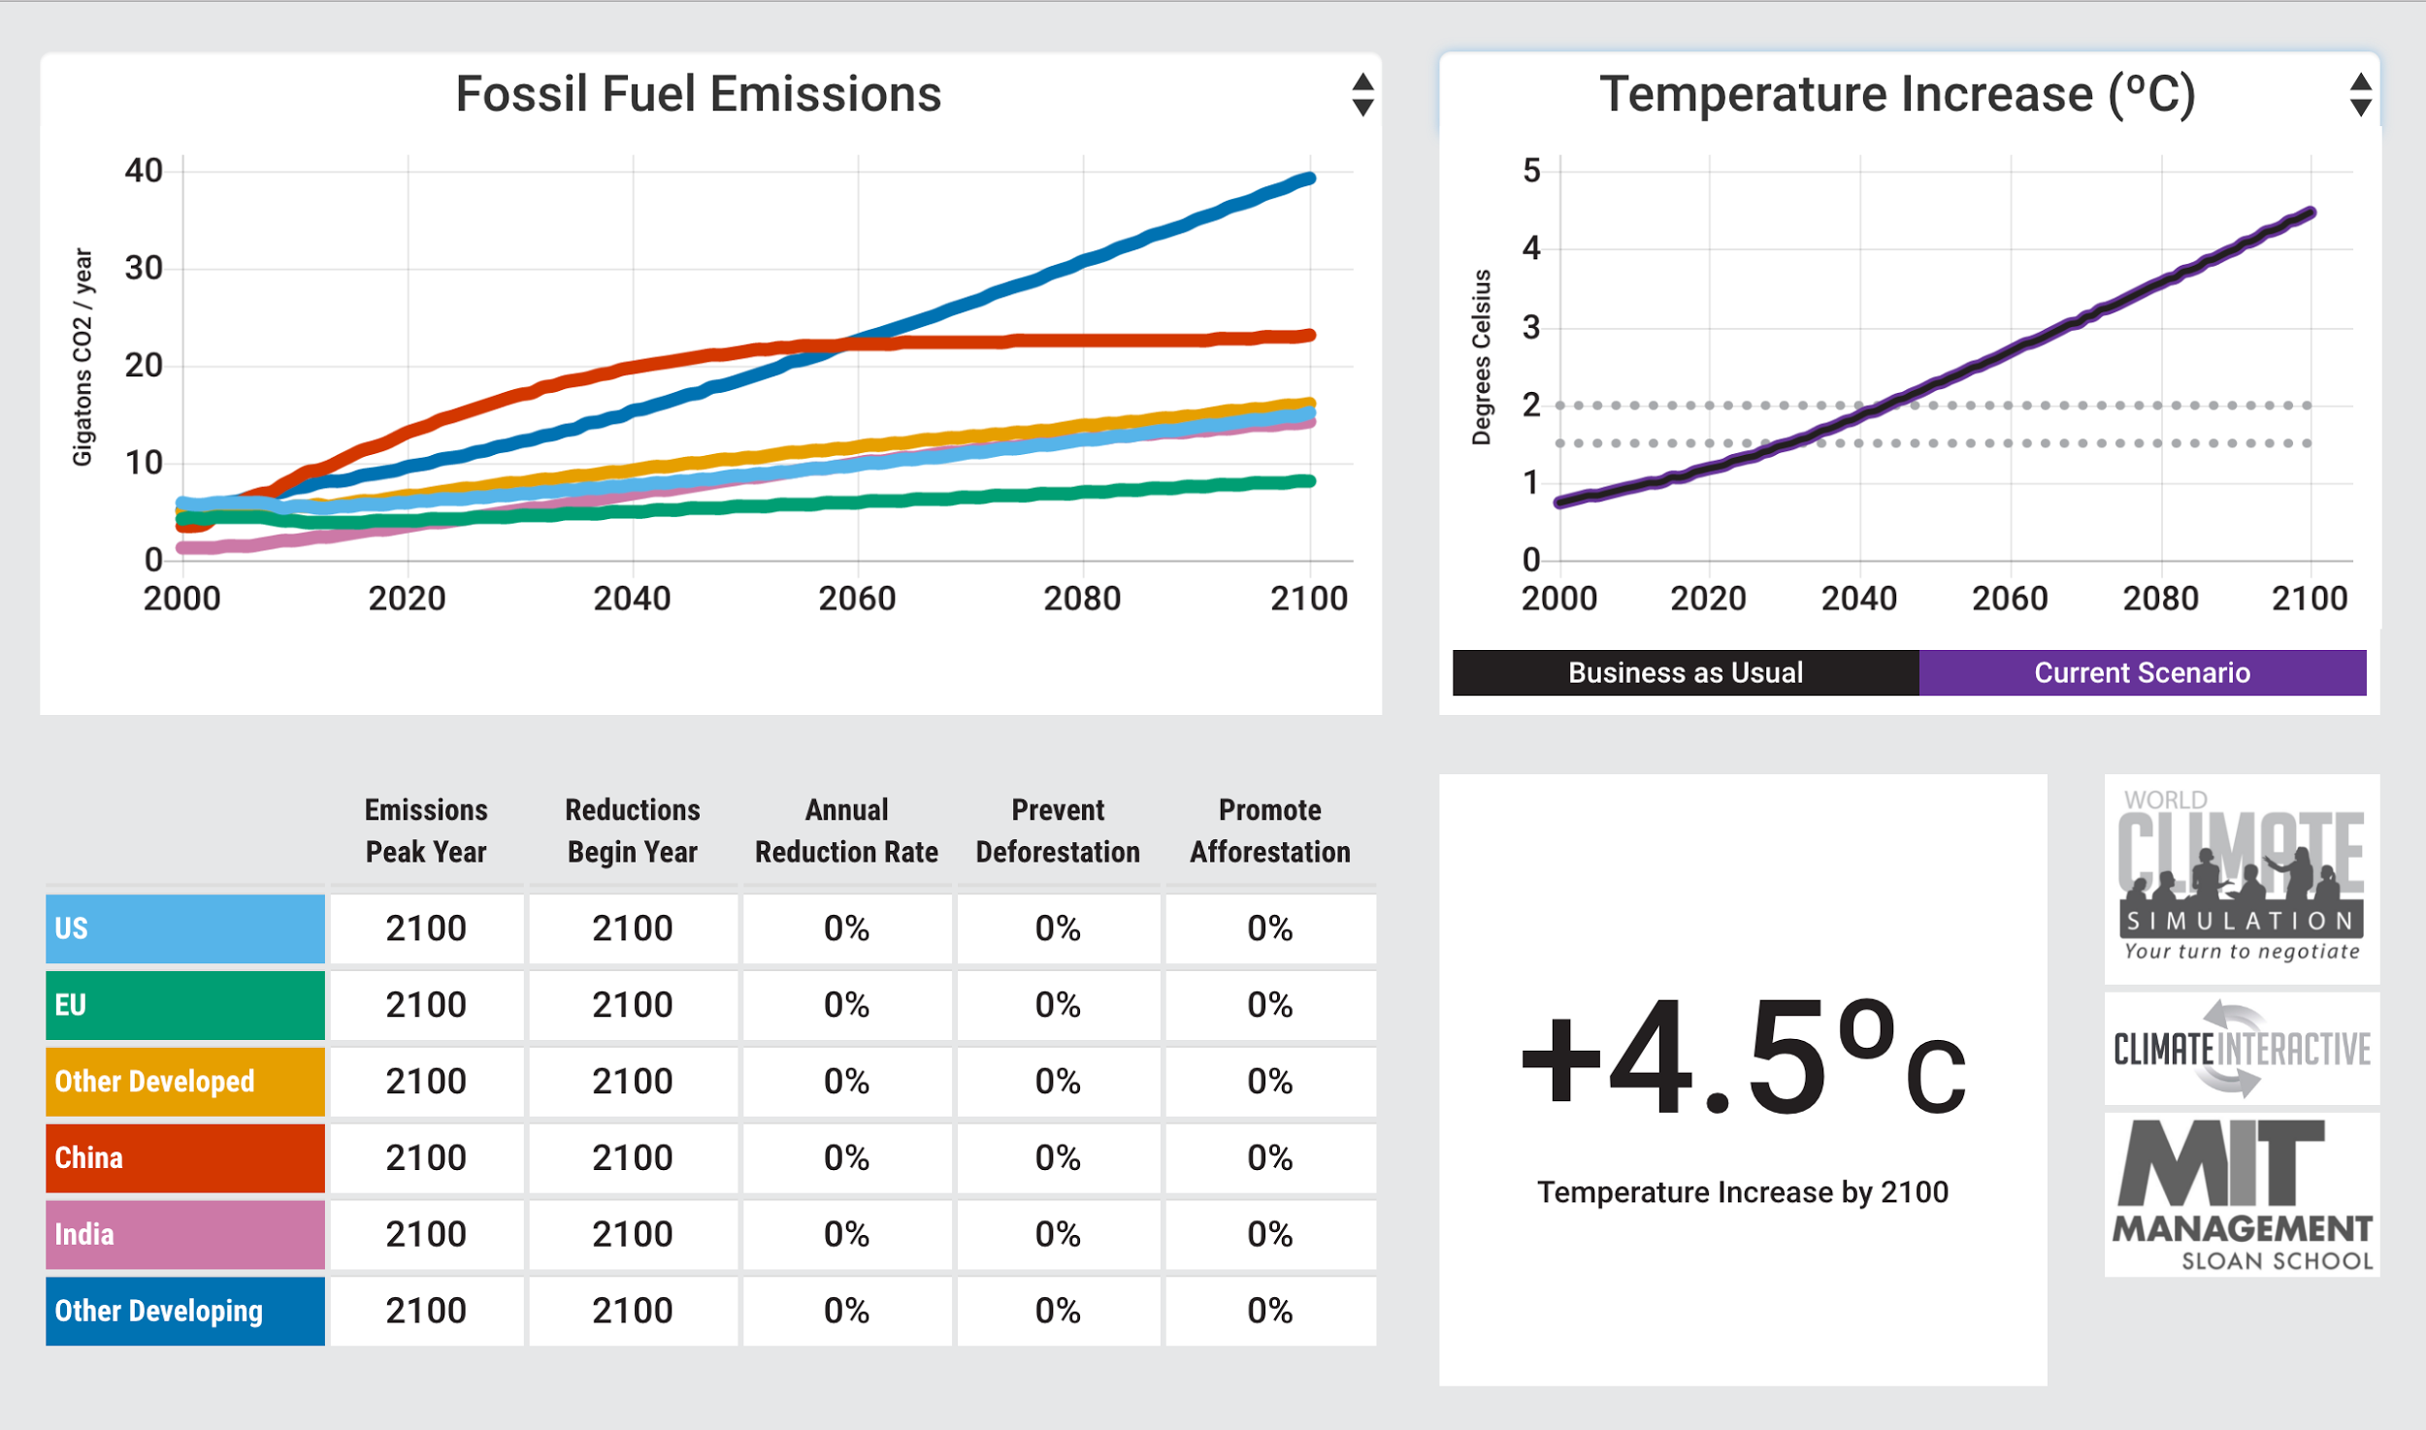
Emisiones de combustibles fósiles
Incremento de temperatura(C)
Pic

Slide 8
Proceso
Formule su propia estrategia de negociación
¿Cuales son sus intereses vitales?
¿Que cosas son políticamente viables dentro de su bloque?
¿ Que cosas necesita de los demás bloques?
¿Que cosas les puede ofrecer a los demás bloques?
Converse con los otros bloques y negocie el mejor resultado posible teniendo en cuenta los intereses de su bloque.
Prepare un breve discurso para explicar sus planes.
Notes:
Guión:Ahora tómese algunos minutos para leer las instruccione confidenciales para cada bloque. Tómese tiempo para formular su estrategia de negociación dentro de su bloque. Una vez que comiencen las negociaciones podrá negociar políticas con otros equipos para determinar el mejor resultado posible.<Dará los participantes tiempo para leer y cambiará su atuendo acorde a su nuevo rol de Secretario General de las Naciones Unidas - 10 minutos>

Slide 9
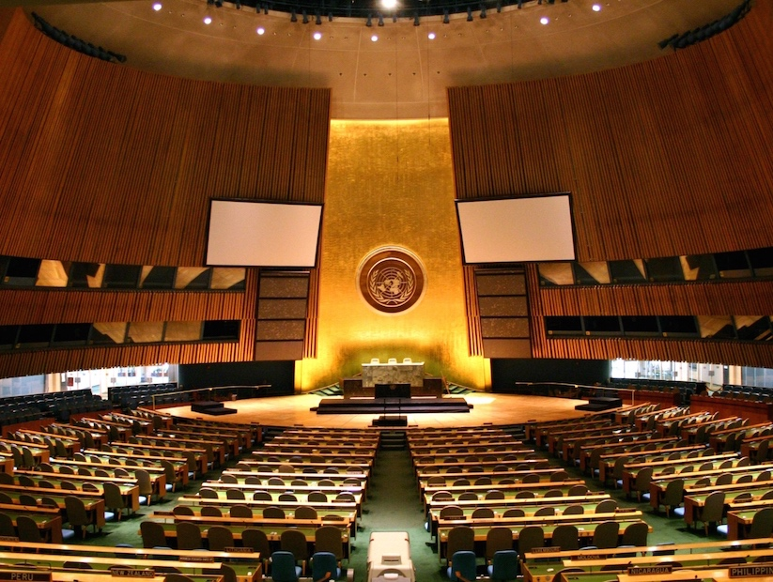
World Energy
Bienvenidos!
Notes:
Haga que alguien introduzca al Secretario General de la ONU , vaya al podio con un comportamiento diplomático y llame la atención de la sala.
Guión:Distinguidos delegados, un gran honor darles la bienvenida a la Conferencia de veinte de las Partes de la Convención Marco de las Naciones Unidas sobre el Cambio Climático (CMNUCC) en Bonn, Alemania<También puede utilizar su propia ciudad>.A medida que se acerca el Secretario General de las Naciones Unidas [o Secretaria Ejecutiva de la Convención Marco de las Naciones Unidas sobre el Cambio Climático (CMNUCC)], quiero empezar felicitandolos por forjar un acuerdo en París en 2015, lo que nos guía hacia el logro de un objetivo de mantener el aumento de la temperatura global por debajo de dos grados así centígrados.
Veo delegados que son más jóvenes que yo y que, dentro de su vida útil y, desde luego, durante la vida de sus hijos, se enfrentarán con las consecuencias de nuestras decisiones hoy aquí. Yo le pido que sientan todo el peso de sus decisiones y su impacto sobre su futuro y el futuro de las generaciones venideras. ¿Cuál es el planeta que va a dejar al futuro?
Su tarea es simple: con el fin de evitar un cambio climático peligroso, debe lograr la reducción de emisiones que estabilice los aumentos de temperatura muy por debajo de dos grados centígrados y asignar al menos cien mil millones de dólares por año para la financiación del cambio para los que más lo necesitan.

Slide 10
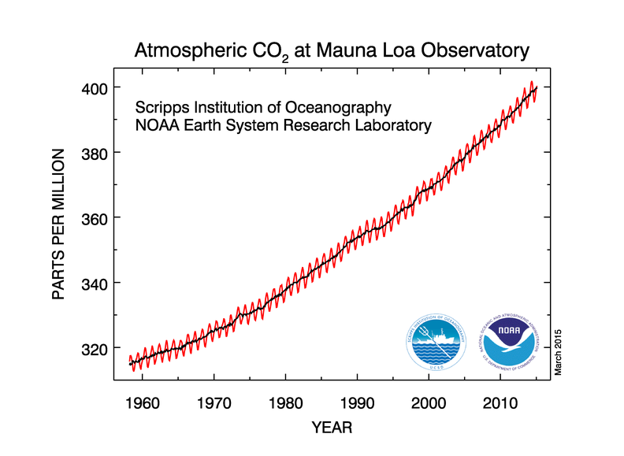
Esto está dando lugar a aumentos en la concentración de CO₂ en la atmósfera ...
CO2 atmosférico en el observatorio de Mauna Loa
407 ppm
(Mayo 2016)
PARTES POR MILLON
AŇO
Notes:
Guión:Vamos a echar un vistazo a este desafío. El Observatorio de Mauna Loa en Hawai, Estados Unidos, ha estado midiendo la concentración de dióxido de carbono (CO2 o) en la atmósfera por más de 50 años. Este gráfico muestra sus mediciones de 1955 a 2016. Como se puede ver que ha habido un aumento constante en la concentración de dióxido de carbono, de manera que es ahora más de 400 partes por millón.

Slide 11
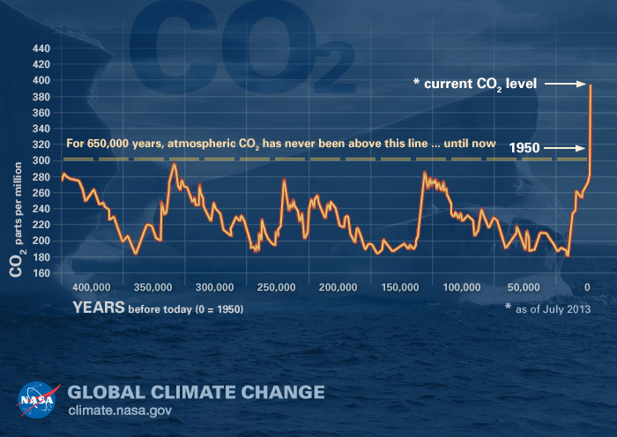
Los niveles de dióxido de carbono son más altos que durante los últimos 650,000 años
Nivel actual de CO2
1950
durante 650.000 años, los niveles de CO2 nunca superaron esta linea hasta ahora
CO2 en partes por millon
Notes:
Guión: el estudio científico de los registros históricos de dióxido de carbono de mas 650.000 años atrás muestra que ha habido una cierta variabilidad en la concentración de CO2, pero que no se ha superado las 300 partes por millón hasta 1950. Hoy en día hemos pasado a 400 partes por millón y se espera que las concentraciones de CO2 sigan en aumento si no se toma una acción inmediata. Lo que estamos viendo no tiene precedentes.

Slide 12
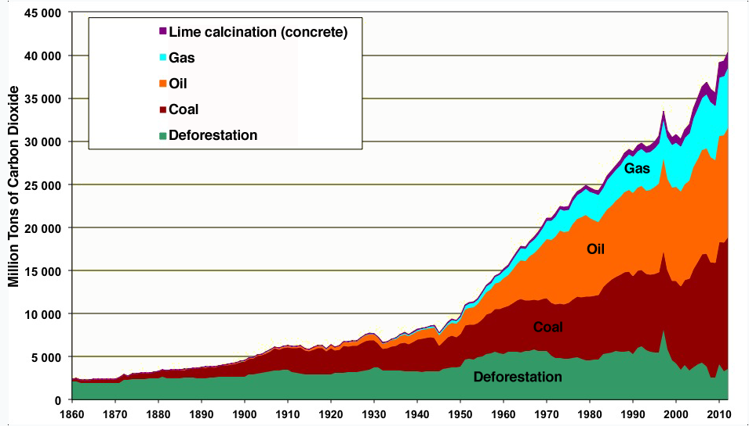
CO₂ Emisiones por fuente 1860-2012
fraguado de concreto
quemado de gas
petróleo
carbon
deforestacion
Millones de toneladas de CO2
Source: Data from BP Statistical review, compiled by Manicore.
Notes:
Guión: Pero ¿de dónde viene todo el CO2? ¿Algunas ideas? Este gráfico muestra las fuentes de CO2 desde el año 1860 hasta el 2012. Se puede ver en la parte inferior de color verde que la deforestación ha contribuido, pero que es no ha crecido sustancialmente y puede incluso estar disminuyendo. El principal contribuyente a las emisiones de CO2, sin embargo, son los combustibles fósiles, el carbón (que se ve en rojo), petróleo (de color naranja), y el gas (en azul / naranja). Las emisiones de estos combustibles fósiles han aumentado significativamente en las últimas décadas y han provocado una gran parte del cambio climático que vemos hoy en dia.

Slide 13
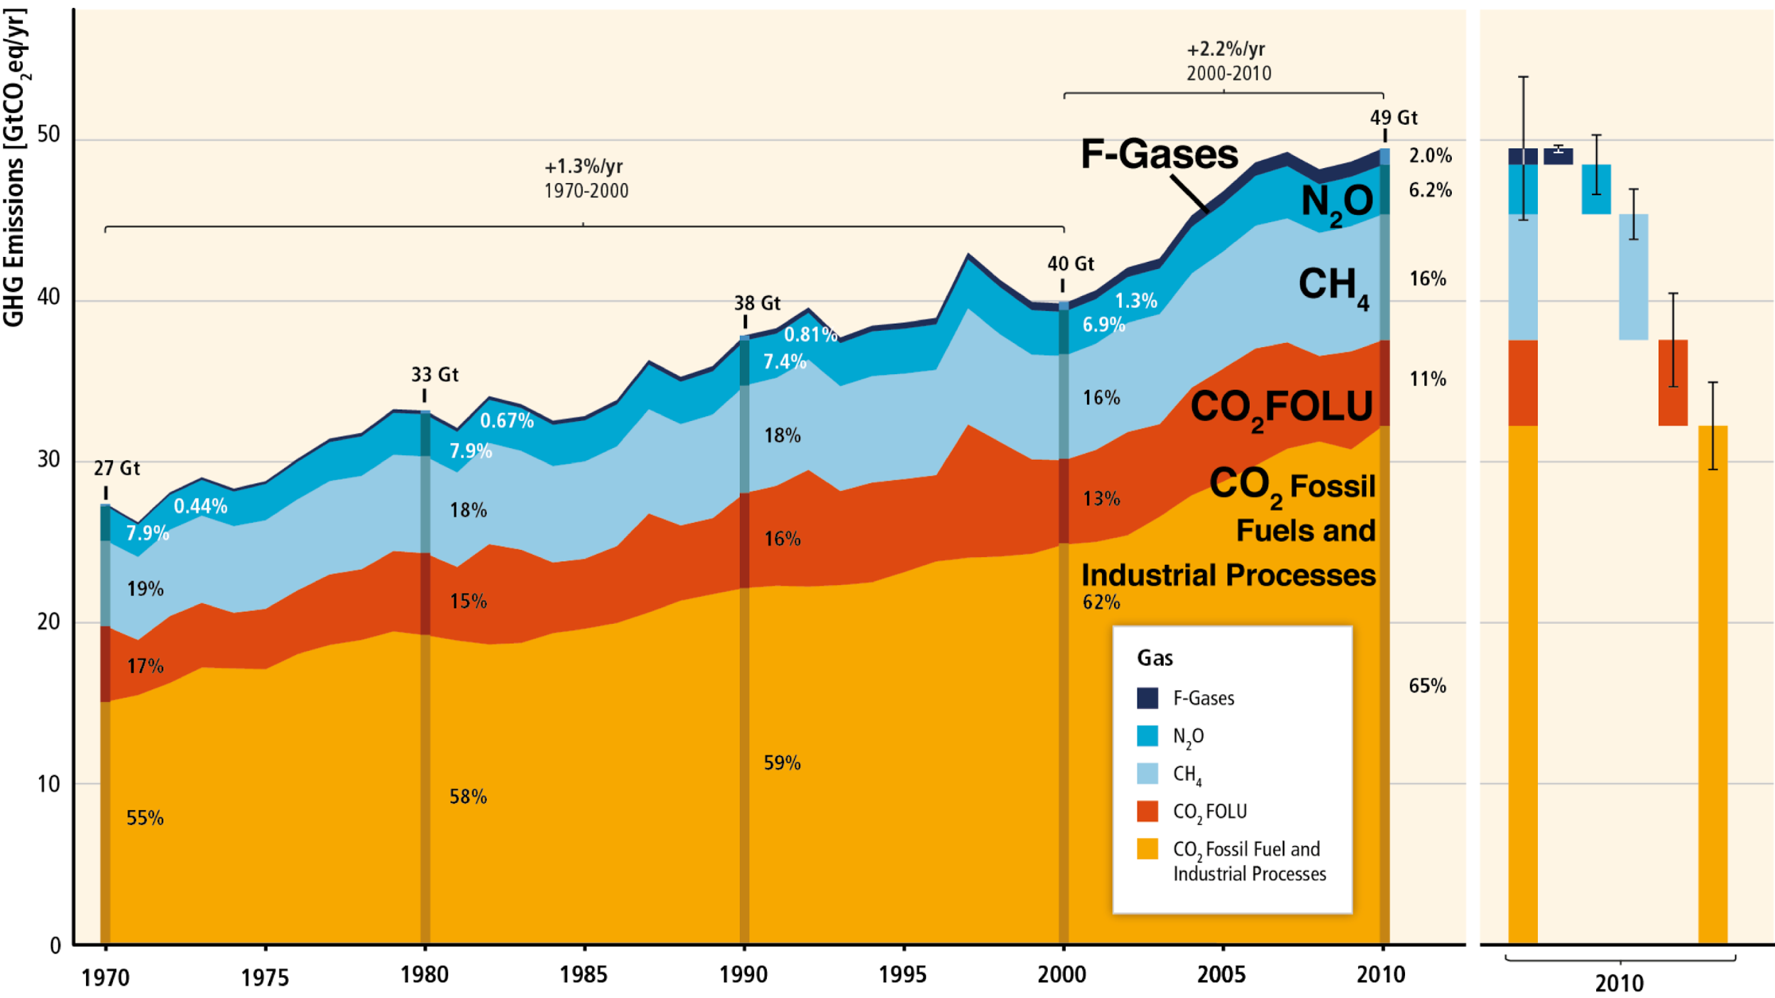
Emisiones totales anuales de gases de efecto invernadero origen antropogénico discriminado por gas 1970-2010
Emisiones de Gases de efecto invernadero GEIs en GtCO2e/año
Source: IPCC AR5
Notes:
Script: Carbon dioxide is not the only thing that is contributing to climate change. There are also several other greenhouse gases. Here you see the relative contribution from different gases. In orange and red you can see the contribution that CO2 makes from fossil fuels and land use, then in light blue is methane (CH4), then nitrous oxide (N2O), and the F-gases. Agriculture contributes 50% of global methane (CH4) emissions and 60% of global nitrous oxide (N²0) emissions. Heavy industry and manufacturing, as well as consumer goods are sources of N2O and F-gases.

Slide 14
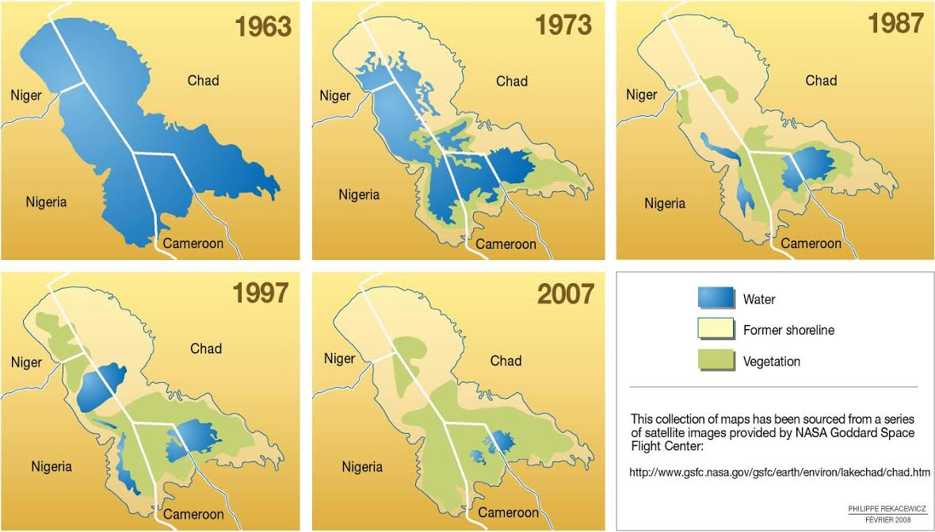
Lago Chad
95% de reducción del espejo de agua
Notes:
Guión:Si bien hay un impacto devastador esperado con 4,5 grados centígrados de calentamiento global, ya estamos viendo cambios dramáticos en todo el mundo. Por ejemplo, esta es una imagen de satélite del lago Chad en África central. En 1972, el lago Chad tenía un área del tamaño de Ruanda o el estado de Vermont. Desde entonces se ha perdido más del 95% de su superficie debido a la sequía persistente. El lago podría encajar ahora dentro de la ciudad de San Francisco o Milán.

Slide 15
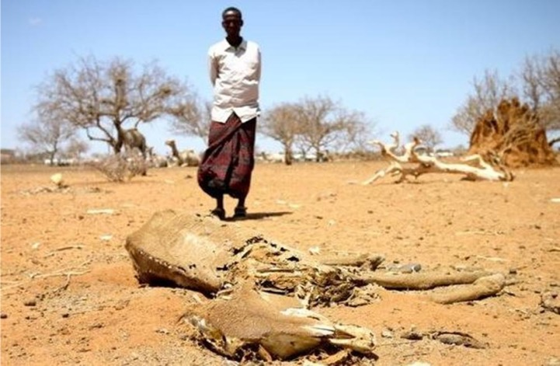
Sequia, Sahel… +$10.000 milliones de USD
2012 - Present
200,000 emigrantes
Inseguridad alimentaria
Notes:
Script: Across the Sahel region of northern Africa a drought that has lasted for four years has created food insecurity which has displaced over 200,000 people. According to the IPCC, by 2020, between 75 and 250 million of people are projected to be exposed to increased water stress due to climate change.

Slide 16
“El cambio climático podría tener impactos geopolíticos importantes en todo el mundo, lo que contribuye a la pobreza, la degradación ambiental y el debilitamiento de los gobiernos frágiles. El cambio climático contribuirá a la escasez de alimentación y de agua, aumentará la propagación de las enfermedades, y puede estimular o exacerbar la migración masiva“.
“Si bien el cambio climático por sí solo no causa conflicto, puede actuar como un acelerador de inestabilidad o conflicto, colocando una carga para responder a las instituciones civiles y militares en todo el mundo.”
-Revisión Cuadrienal de Defensa, el Departamento de Defensa de EE.UU., febrero de 2010
Notes:
Guión:Incluso el Departamento de Defensa de los Estados Unidos ha emitido una alerta sobre el desafío presentado por el cambio climático advirtiendo que tendrá impactos geopolíticos significativos que pueden debilitar aún más los gobiernos frágiles y exacerbar la migración masiva.

Slide 17
Business as Usual
Emisiones de gases de efecto invernadero
60
50
4.5°C
40
in 2100
GtonsCO₂e /Anio
30
Otros en desarrollo
China
Otros desarrollados
US
EU
India
20
10
0
2000
2020
2040
2060
2080
2100
Notes:
Guión:Si no se toman medidas, se espera que las temperaturas aumenten alrededor de 4,5 grados centígrados para finales de siglo. Este es un gráfico de las emisiones de gases de efecto invernadero a partir del año 2000, y que se proyectan a 2100. Cada línea representa uno de los grupos. En la parte superior, se espera que crezca rápidamente las emisiones de los paise en desarrollo si se desarrollan con tecnologías altamente contaminantes de CO2. Luego, en gris esta China. En verde, están los otros países desarrollados - Japón, Canadá, Australia y Rusia. En azul están los Estados Unidos. La India con color negro. Y en rojo, está la Unión Europea.

Slide 18
+4 ºC de calentamiento
Aumento de varios metros el nivel del mar dentro de 50-150 años posible
Generalizado aumento en la frecuencia de la sequía en todo el mundo (~ 60% de aumento)
desertificación de Europa Mediterránea
Intenso y olas de calor frecuente e inundaciones en zonas de
Calentamiento comprometidos (siglos a milenios): + > 6 C
Aumento del nivel del mar de equilibrio a largo plazo (milenios): ~ 13-15 m
Cambio irreversible
Notes:
Guión:Si no reducimos el uso de combustibles fósiles, pudimos ver impactos severos a finales de siglo. Por ejemplo ...
5. C. Prudhomme, I. Giuntoli, EL Robinson, DB Clark, NW Arnell, R. Dankers, BM Fekete, W. Franssen, D. Gerten, SN Gosling, S. Hagemann, DM Hannah, H. Kim , Y. Masaki, Y. Satoh, T. Stacke, Y. Wada, D. Wisser, sequías hidrológicas en el siglo 21, puntos de acceso y las incertidumbres de un experimento conjunto multimodal global. Actas de la Academia Nacional de Ciencias,111,9 (2013): 3262-3267.
6. A. Levermann, PU Clark, B. Marzeion, GA Milne, D. Pollard, V. Radic, A. Robinson, El multimillennial compromiso del nivel del mar del calentamiento global. procedimientos de la Academia Nacional de Ciencias 110,desde 13.745 hasta 13.750 (2013); publicado en línea EpubAugust 20, 2013 (10.1073 / pnas.1219414110).
7. S. Solomon, D. Battisti, SC Doney, K. Hayhoe, IM Held, DP Lettenmaier, D. Lobell, D. Matthews, R. Pierrehumbert, M. Raphael, R. Richels, TL Root, K. Steffen, C. Tebaldi, GW Yohe, objetivos de estabilización climático: las emisiones, concentraciones, y los impactos durante décadas a milenios.(Academia Nacional de Ciencias, Washington DC, 2010), pp. 190.
8. J. Hansen, P. Kharecha, M. Sato, V. Masson-Delmotte, F. Ackerman, DJ Beerling, PJ caluroso, O. Hoegh- Guldberg, SL Hsu, C. parmesano, J. Rockstrom, EJ Rohling, J. Sachs, P. Smith, K. Steffen, L. Van Susteren, K. von Schuckmann, JC Zachos, Evaluación de "cambio climático peligroso": reducción requerida de las emisiones de carbono para proteger a los jóvenes, las generaciones futuras y la naturaleza. PLoS One 8, e81648 (2013) 10.1371 / journal.pone.0081648).
9. Lynas, Mark.Seis grados: Nuestro futuro en un planeta más caliente.Washington, DC: National Geographic, 2008. Imprimir.

Slide 19
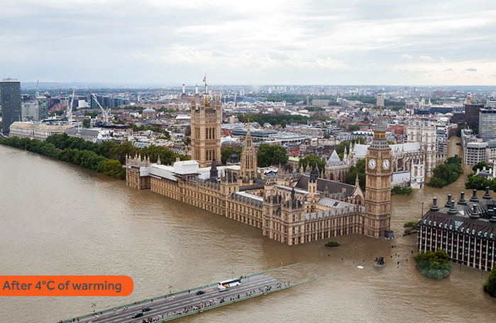
Londres
Fuente: Climate Central
Notes:
Guión: Así es como se veria el edificio del parlamento del Reino Unido con el Big Ben con 4 grados centígrados de calentamiento.

Slide 20
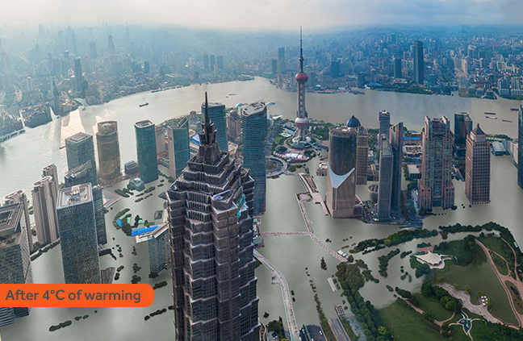
Shanghai
Fuente: Climate Central
Notes:
Guión:Así es como se veria el centro de Shanghai con 4 grados centígrados de calentamiento.

Slide 21
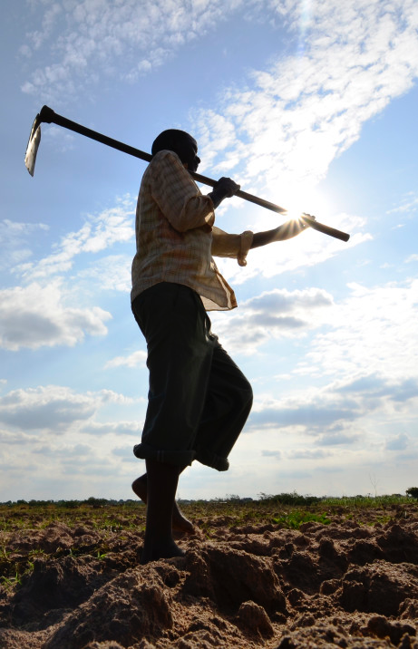
En 2020, en algunos países, los rendimientos de la agricultura podrían reducirse hasta en un 50%. La producción agrícola, incluyendo el acceso a los alimentos, en muchos países africanos se proyecta a ser seriamente comprometida. Esto afectaría aún más negativamente a la seguridad alimentaria y exacerbar la malnutrición.
-IPCC AR5
Notes:
Lea la diapositiva

Slide 22
Delta del rio Indus, Frontera de India y Pakistan
http://flood.firetree.net/

Slide 23
Aumento del nivel del mar de + 1 metro.
http://flood.firetree.net/

Slide 24
Aumento del nivel del mar de + 2 Metros
http://flood.firetree.net/

Slide 25
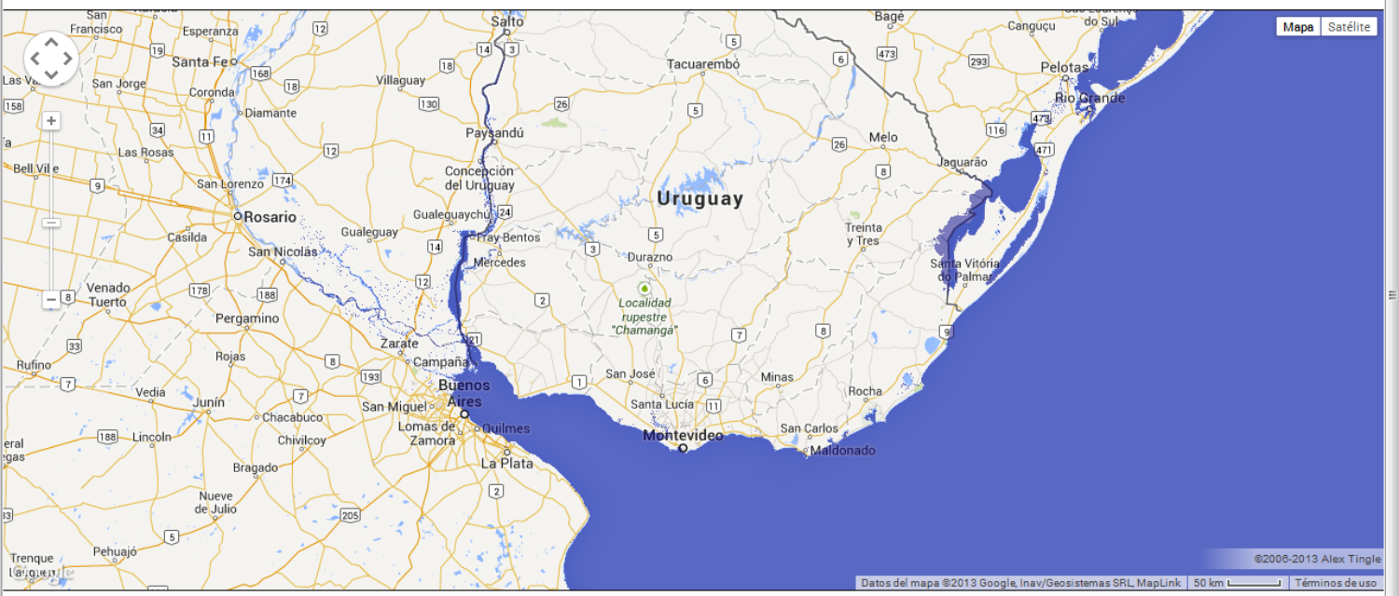
Río de la Plata: nivel del mar actual

Slide 26
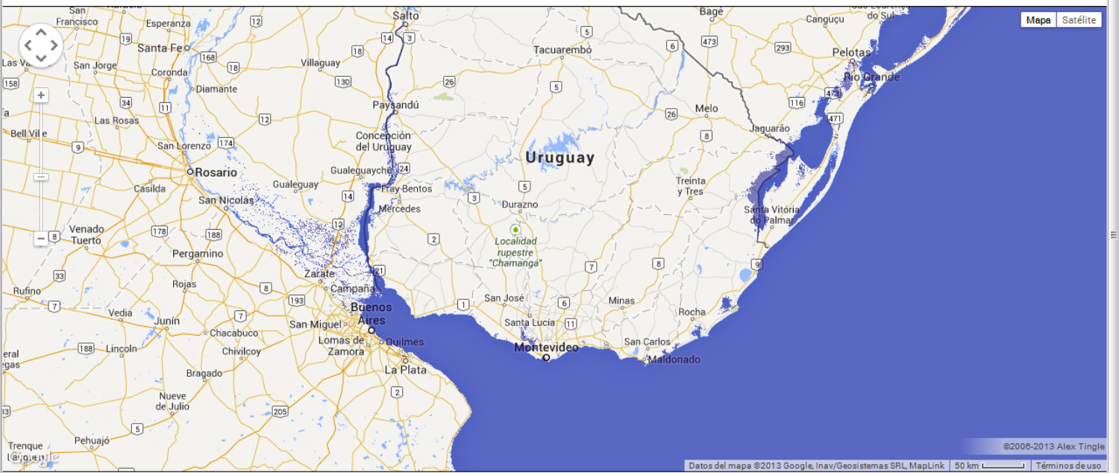
Río de la Plata: 1 metro de aumento del nivel del mar

Slide 27
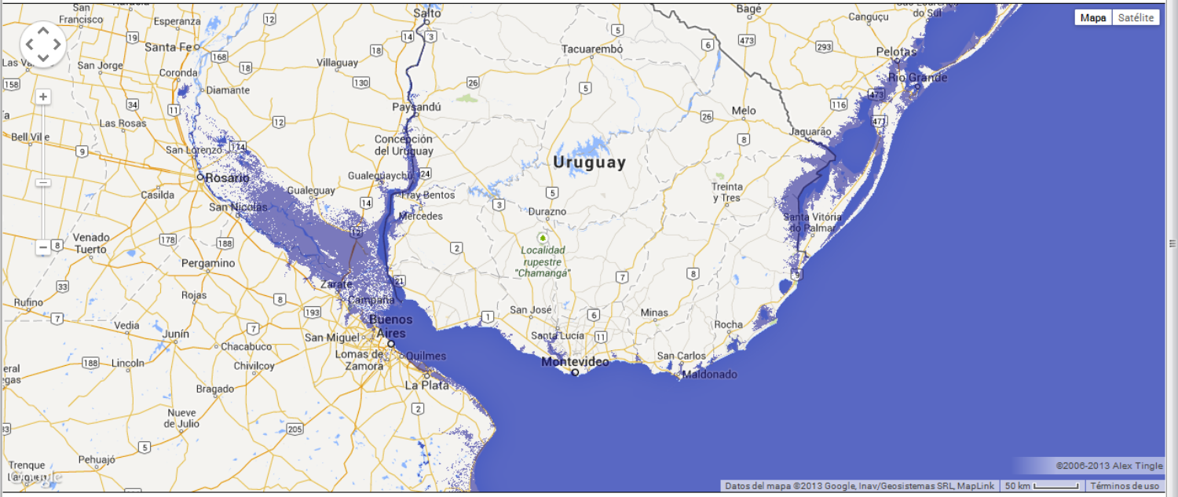
Río de la Plata: 5 metros de aumento del nivel del mar

Slide 28
Sus metas
Reducir los niveles de gases de efecto invernadero 2100 a un nivel que mantiene el calentamiento global muy por debajo de 2 ° C por encima de los niveles preindustriales.
Ponerse de acuerdo sobre un acuerdo para compartir los costos de fondo de mitigación y adaptación para ayudar a las naciones más vulnerables.
Notes:
Guión: Delegados, su actual objetivo es reducir los niveles de gases de efecto invernadero para el año 2100 a un nivel que mantenga el calentamiento del planeta por debajo de 2 grados centígrados por encima de los niveles preindustriales. Para ello, por favor ponerse de acuerdo sobre un acuerdo para compartir los costos de asumir este reto y ayudar a las naciones menos desarrolladas.

Slide 29
Decision 1: Emisiones por combustibles fósiles
You will set:
Año emisiones de GEI en el bloque dejan de crecer (si lo hay)
año (si se desea) las emisiones de GEI comienzan a caer
Si las emisiones caerán, a qué tasa (% por año)
Developed Countries Fossil Fuel Annual Emissions
15 B
2. Comenzar reducción en 2050
1. Frenar crecimiento en 2040
tonsC0₂/year
10 B
3. reduccion anual
1%
5 B
Business as Usual (BAU)
3%
5%
0
2000
2020
2040
2060
2080
2100
Notes:
Guión: Para lograr sus objetivos, cada bloque presentará las promesas / compromisos que determinan cuándo las emisiones de gases de efecto invernadero de su región alcanzará su punto máximo, declive, y caer (si lo desea). En primer lugar, va a configurar el año sus emisiones dejan de crecer. A continuación, usted determinará el año en que sus emisiones comenzarán a declinar (en su caso). Y a continuación, el ritmo al que se caen cada año. He aquí un ejemplo.

Slide 30
En otras palabras…
Porcentaje anual de reducción
Emisiones (GtCO2equivalentes / anio
Año freno de aumento de emisiones.
Año comienzo reducción de emisiones.

Slide 31
Decisión 2: Forestación y uso de la tierra
Prevenir deforestación ( 0 – 100%)
0 %= continúa camino de deforestación BAU
100% = prevenir deforestación en las próximas décadas gradualmente
Promover forestación( 0 – 100%)
0 %= sin áreas nuevas destinadas a forestación
100% = promover forestación gradualmente en las próximas décadas
Notes:
Guión: Entonces usted determinará sus esfuerzos regiones para disminuir la deforestación o la tala de árboles, y promover la forestación, la plantación de árboles o en nuevas áreas. Usted escoge un número dentro de 0 a 100%, donde el 100% representa la máxima cantidad de esfuerzo que su región podría poner en este sentido.

Slide 32
Decisión 3: Financiación climática
Objetivo: $100.000 millones por año
El Fondo Verde para el clima proporciona ayuda a los países vulnerables para:
Alivio de desastres
Comida y agua
Inmigración y refugiados
Reducción de emisiones
Decisiones:
Cuánto vas a contribuir?
O, cuánto necesitás?
Términos y condiciones de los fondos?
Notes:
Guión:La última decisión que debe tomar su grupo es la financiación de su trabajo de reducir y adaptarse frente al cambio climático. En las negociaciones climáticas anteriores los negociadores han fijado el objetivo de asegurar cien mil millones de dólares en financiación climática por año. Usted debe determinar si va a contribuir a este fondo o solicitar dinero de él y cuánto.

Slide 33
Notes:
Asegúrese de que cada grupo tiene una hoja como esta.><

Slide 34
Realizar una presentación plenaria de 2 minutos, elegir a un representante de cada delegación que describa su propuesta de reducción de emisiones, su compromiso Fondo y que justifique el por qué.
Designar un representante para dar el discurso de su bloque.
Notes:
Guión: Después de la primera ronda de negociaciones cada grupo tendrá la oportunidad de hablar durante dos minuto para esbozar sus políticas a los demás y explicar las razones de su elección. Por favor, designar a un representante de su grupo para dar a esta intervención. ¡Buena suerte!

Slide 35
Resumen de propuestas
 | Año pico / freno de emisiones | Año comienzo reducción de emisiones | Porcentaje de reducción anual de emisiones (%/anio) | Prevencion Deforestacion (0-100% = max esfuerzo, cero emisiones) | Promover Afforestation (0-100% = max esfuerzo, cero emisiones) | Contribution to, or request from Green Climate Fund (1000 millones USD / anio)
Estados Unidos | 2100 | 2100 | 0% | 0% | 0% | $0
Union Europea | 2100 | 2100 | 0% | 0% | 0% | $0
Otros desarrollados | 2100 | 2100 | 0% | 0% | 0% | $0
China | 2100 | 2100 | 0% | 0% | 0% | $0
India | 2100 | 2100 | 0% | 0% | 0% | $0
Otros en desarrollo | 2100 | 2100 | 0% | 0% | 0% | $0
Ejemplo | 2075 | 2085 | 1.0%/ anio | 80% | 10% | $10 (1000 millones USD / anio)
Notes:
<asegurarse de que esto se ha escrito en una tabla o un pedazo grande de papel. También se puede proyectar.>

Slide 36
Resumen de propuestas
 | Año pico / freno de emisiones | Año comienzo reducción de emisiones | Porcentaje de reducción anual de emisiones (%/anio) | Prevencion Deforestacion (0-100% = max esfuerzo, cero emisiones) | Promover Afforestation (0-100% = max esfuerzo, cero emisiones) | Contribution to, or request from Green Climate Fund (1000 millones USD / anio)
Estados Unidos
Union Europea
Otros desarrollados
China
India
Otros en desarrollo
Ejemplo | 2075 | 2085 | 1.0%/ anio | 80% | 10% | $10 (1000 millones USD / anio)

Slide 37
Resumen de propuestas
 | Año pico / freno de emisiones | Año comienzo reducción de emisiones | Porcentaje de reducción anual de emisiones (%/anio) | Prevencion Deforestacion (0-100% = max esfuerzo, cero emisiones) | Promover Afforestation (0-100% = max esfuerzo, cero emisiones) | Contribution to, or request from Green Climate Fund (1000 millones USD / anio)
Desarrollados | 2100 | 2100 | 0% | 0% | 0% | $0
En desarrollo A | 2100 | 2100 | 0% | 0% | 0% | $0
En desarrollo B | 2100 | 2100 | 0% | 0% | 0% | $0
Ejemplo | 2075 | 2085 | 1.0%/ anio | 80% | 10% | $10 (1000 millones USD / anio)

Slide 38
Resumen de propuesta
 | Año pico / freno de emisiones | Año comienzo reducción de emisiones | Porcentaje de reducción anual de emisiones (%/anio) | Prevencion Deforestacion (0-100% = max esfuerzo, cero emisiones) | Promover Afforestation (0-100% = max esfuerzo, cero emisiones) | Contribution to, or request from Green Climate Fund (1000 millones USD / anio)
Desarrollados
En desarrollo A
En desarrollo B
Ejemplo | 2075 | 2085 | 1.0%/ anio | 80% | 10% | $10 (1000 millones USD / anio)

Slide 39
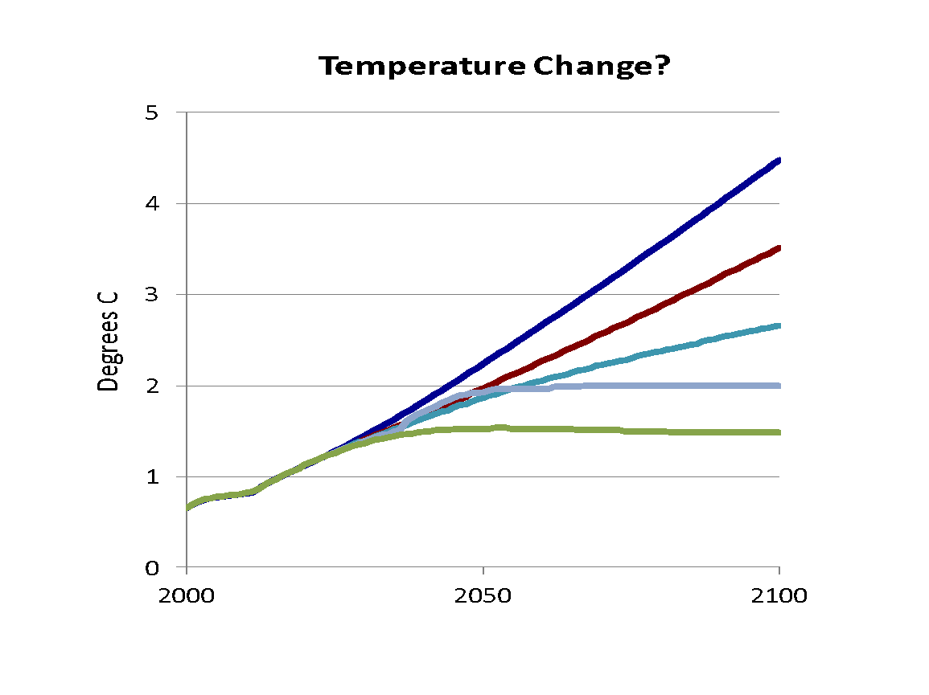
Cambio de temperatura
Business as Usual
- 4.5°C
A - 3.5°C
Grados C
B - 2.6°C
C - 2°C
D - 1.5°C
Notes:
<utilizar esta diapositiva después de los discursos plenarios de la primera ronda, antes de que se introducen las promesas en C-ROADS>
Guión:Gracias delegados. Vamos a utilizar el simulador de política climática C-ROADS para determinar el impacto de sus promesas, pero antes de hacer eso, quiero que se permita utilizar el “simulador “ entre orejas-cerebro. En cuanto a las políticas que se han puesto a otro, ¿hasta dónde cree que hemos llegado a la consecución de nuestro objetivo?
Levante la mano si cree que hemos cometido algún impacto y nuestra inferiores a lo de siempre?
Levante la mano si usted piensa que hemos conseguido por debajo de 3° C 0.5, A?
¿Qué tal por debajo de 2,6 ° C, B?
Alguien piensa que hemos conseguido por debajo de 2 ° C, C? o 1,5 ° C, D? Gracias.
Ahora vamos a echar un vistazo a C-ROADS y ver donde en realidad hemos llegado.

Slide 40
Emisiones
Emisiones en la atmósfera
CO2 Eliminado de la atmósfera

Slide 41
Momento de Reflexion

Slide 42
¿Cómo te sentís luego de la dinámica reciente? ¿Por qué?
Enojo
Miedo
Tristeza
Felicidad

Slide 43
Conclusiones y aprendizajes
Conclusiones sobre la problemática (léase, “si alguien me preguntara qué me quedó de la actividad, esta sería una buena respuesta”)

Slide 44
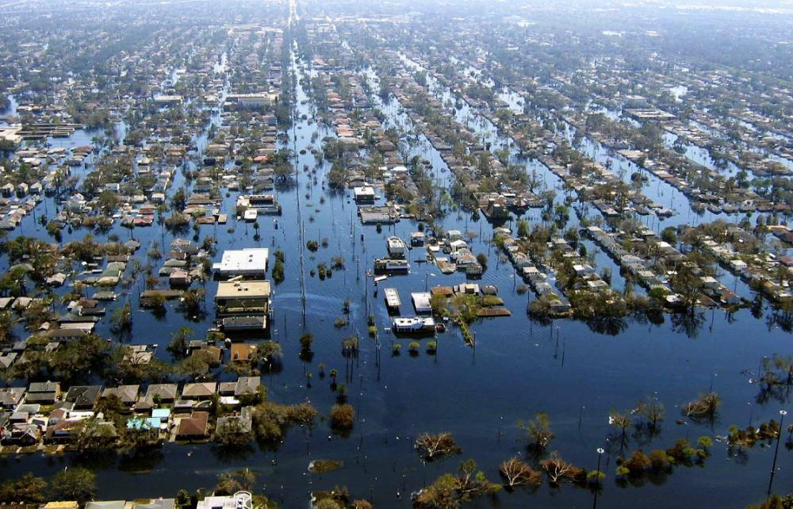
Es necesaria y más barata la mitigación temprana del cambio climático, que pagar a futuro las consecuencias. Es necesario empezar a actuar de inmediato.
La Plata, 2013

Slide 45
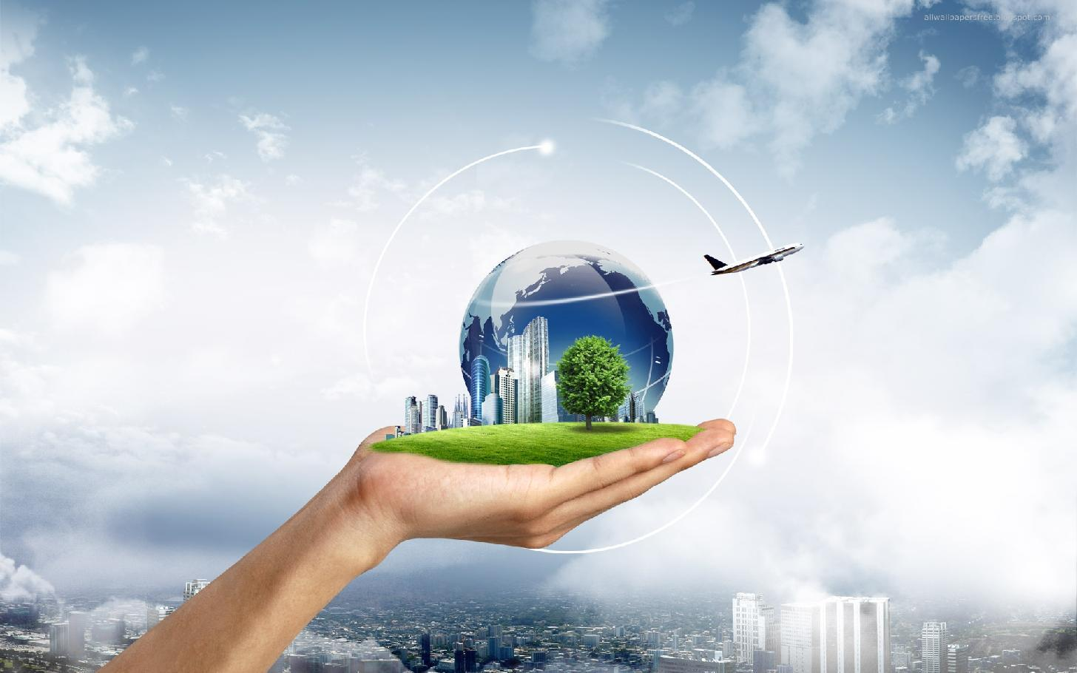
Es indispensable una reducción del 80% de las emisiones de CO2 y GEI

Slide 46
Todos los países deben colaborar reduciendo sus emisiones y adoptando energías limpias y sustentables

Slide 47
Un importante punto de apalancamiento es que los países más desarrollados ayuden a los más pobres para el cambio a las energías limpias y sustentables.

Slide 48
¡Muchas gracias por su tiempo!
"La Tierra no la heredamos de nuestros padres, nos la prestaron nuestros hijos"

Slide 49
Backup

Slide 50
¿Cómo te sentís?

Slide 51
¿Qué aprendiste?

Slide 52
Dado cómo te sentís y lo que aprendiste, ¿Qué acciones pensás llevar a cabo?
Notes:
Usted puede asignar código de color a las respuestas a estas preguntas, ya sea con estos colores, o cualquier otro tres colores de las tarjetas de nota que pueda tener. Coloque cada conjunto de tarjetas de nota en un sobre separado para la investigación de Juliette Rooney-Varga.

Slide 53
¿Hay alguna situación que te resulte un impedimento para tomar acción contra el cambio climático?

Slide 54
Para mayor información o para liderar el ejercicio, contactá:
info@climateinteractive.org

Slide 55
No va a ser facil, sin embargo lo vale!

Slide 56
Beneficios de la acción climática
Estados Unidos ahorraría miles de millones en los costos de la atención médica para 2030:
Prevenir ~295,000 muertes prematuras por polución del aire (ozono y partículas) causadas por el uso de combustibles fósiles
Ahorros adicionales pueden prevenir ~29,000 ER visitas/año por asma infantil y 15M adult hours perdidas de trabajo/año
Enfermedades se desparraman más lento en climas más fríos
Desarrollo de nuevas tecnologías para fuentes de energía renovables y transporte
Ahorro de los beneficios monetizados para la salud ~$800B/year por energía limpia $400B/year por transporte limpio: ~$1.2 Trillones/año
Menos olas de calor que resultan en golpes de calor y muerte
Preservación de ecosistemas vulnerables
Notes:
1. Shindell, Drew T., Yunha Lee, and Greg Faluvegi. "Climate and Health Impacts of US Emissions Reductions Consistent with 2 °C." Nature Climate Change Nature Climate Change 6.5 (2016): 503-507.
2. "Human Health." Climate Impacts on Human Health. EPA.

Slide 57
~1.5 ºC de calentamiento
Aumento del nivel del mar este siglo ~ 0.40m
Disminución de la producción mundial de cultivos básicos: Trigo -6-20% Maíz -6-26%
Moderada fusión glacial
~ 70% de los arrecifes de coral sufren blanqueamiento de corales
Aumento de la agricultura en grandes altitudes
Notes:
3. Schleussner, C.-F., T. K. Lissner, E. M. Fischer, J. Wohland, M. Perrette, A. Golly, J. Rogelj, K. Childers, J. Schewe, K. Frieler, M. Mengel, W. Hare, and M. Schaeffer. "Differential Climate Impacts for Policy-relevant Limits to Global Warming: The Case of 1.5 °C and 2 °C." Earth Syst. Dynam. Discuss. Earth System Dynamics Discussions 6.2 (2015): 2447-2505.

Slide 58
~2 ºC de calentamiento
Aumento del nivel del mar este siglo ~ 0.50m
Disminución de la producción mundial de cultivos básicos:Trigo -8-37%, Maíz -6-38%
Fusión glacial severa
~ 8% de reducción de acceso a agua dulce (en comparación con hoy)
~ 4% de aumento en la proporción global de tierra bajo sequía (en comparación con hoy)
El 9-31% de las especies vegetales y animales se comprometen a la extinción
Calentamiento comprometido (milenios) + 2-3.8 ̊C
Aumento del nivel del mar de equilibrio a largo plazo (milenios) ~ 2-10 m
~ 90% de los arrecifes de coral sufren blanqueamiento de corales
Notes:
3. Schleussner, C.-F., T. K. Lissner, E. M. Fischer, J. Wohland, M. Perrette, A. Golly, J. Rogelj, K. Childers, J. Schewe, K. Frieler, M. Mengel, W. Hare, and M. Schaeffer. "Differential Climate Impacts for Policy-relevant Limits to Global Warming: The Case of 1.5 °C and 2 °C." Earth Syst. Dynam. Discuss. Earth System Dynamics Discussions 6.2 (2015): 2447-2505.
6. A. Levermann, P. U. Clark, B. Marzeion, G. A. Milne, D. Pollard, V. Radic, A. Robinson, The multimillennial sea-level commitment of global warming. Proceedings of the National Academy of Sciences 110, 13745-13750 (2013); published online EpubAugust 20, 2013 (10.1073/pnas.1219414110).

Slide 59
2-3 ºC de calentamiento
Aumento del nivel del mar este siglo ~ 0.90m
~ 14% de reducción de acceso a agua dulce (en comparación con hoy)
~ 6% de aumento en la proporción mundial de tierra bajo sequía (en comparación con hoy)
Específicamente Sudamérica será la más afectada
Duplicación de daño de incendios forestales en comparación con + 1-2 ºC
~ 21-52% de especies de plantas y animales comprometidas con la extinción
Calentamiento comprometido (siglos a milenios) + 3.5-5.8 ºC
Aumento del nivel del mar a largo plazo ~ 10-15 m
Con un aumento del nivel del mar de 5 m, Miami, la mayoría de Manhattan, el centro de Londres, Bangkok, Bombay y Shanghai estarían inundados.

Slide 60
3-4 ºC de calentamiento
Aumento del nivel del mar este siglo ~ 1.0 m
~ 7,4% de aumento en la proporción mundial de tierra bajo sequía (en comparación con hoy)
Las probabilidades de que la sequía aumenten del 5% ahora (uno cada 20 años) al 50% para el 2030, y al 90% para el 2100 en el Amazonas
Desertificación de América Central y Norte de América del Sur, incluyendo la Selva Amazónica
~ 17% de reducción de acceso a agua dulce (en comparación con hoy)
Duplicación de daño de incendio forestal en comparación con + 2-3 ̊C
~ 21-52% de especies de plantas y animales comprometidas con la extinción debido solo al cambio climático
Los huracanes aumentan en severidad (categoría 5.5 en lugar de 5) Calentamiento comprometido (siglos a milenios) + 5.8-7.8 ̊C
Aumento del nivel del mar a largo plazo ~ 13-15 m
Notes:
10. F. Ackerman, E. A. Stanton, Climate Economics: The State of the Art. (Routledge, New York, NY, 2013), pp. 187.
11. Cox, Peter M., Phil P. Harris, Chris Huntingford, Richard A. Betts, Matthew Collins, Chris D. Jones, Tim E. Jupp, José A. Marengo, and Carlos A. Nobre. "Increasing Risk of Amazonian Drought Due to Decreasing Aerosol Pollution." Nature 453.7192 (2008): 212-15. Web.

Slide 61
+4 ºC de calentamiento
Aumento del nivel del mar de varios metros en 50-150 años
Aumento generalizado de la frecuencia de la sequía en todo el mundo (~60% increase)
Desertificación de la Europa mediterránea
Intensas y frecuentes olas de calor e inundaciones en muchas zonas del mundo
La descongelación del permafrost libera potencialmente CO2 y CH4 a la atmósfera, con un aumento de temperatura adicional
Calentamiento comprometido (siglos a milenios): + >6 ˚C
Aumento del nivel del mar de equilibrio a largo plazo (milenios): ~13-15 m
Notes:
5. C. Prudhomme, I. Giuntoli, E. L. Robinson, D. B. Clark, N. W. Arnell, R. Dankers, B. M. Fekete, W. Franssen, D. Gerten, S. N. Gosling, S. Hagemann, D. M. Hannah, H. Kim, Y. Masaki, Y. Satoh, T. Stacke, Y. Wada, D. Wisser, Hydrological droughts in the 21st century, hotspots and uncertainties from a global multimodel ensemble experiment. Proceedings of the National Academy of Sciences, 111.9(2013): 3262–3267.
6. A. Levermann, P. U. Clark, B. Marzeion, G. A. Milne, D. Pollard, V. Radic, A. Robinson, The multimillennial sea-level commitment of global warming. Proceedings of the National Academy of Sciences 110, 13745-13750 (2013); published online EpubAugust 20, 2013 (10.1073/pnas.1219414110).
7. S. Solomon, D. Battisti, S. C. Doney, K. Hayhoe, I. M. Held, D. P. Lettenmaier, D. Lobell, D. Matthews, R. Pierrehumbert, M. Raphael, R. Richels, T. L. Root, K. Steffen, C. Tebaldi, G. W. Yohe, Climate stabilization targets: Emissions, concentrations, and impacts over decades to millenia. (National Academy of Sciences, Washington DC, 2010), pp. 190.
8. J. Hansen, P. Kharecha, M. Sato, V. Masson-Delmotte, F. Ackerman, D. J. Beerling, P. J. Hearty, O. Hoegh-Guldberg, S. L. Hsu, C. Parmesan, J. Rockstrom, E. J. Rohling, J. Sachs, P. Smith, K. Steffen, L. Van Susteren, K. von Schuckmann, J. C. Zachos, Assessing "dangerous climate change": required reduction of carbon emissions to protect young people, future generations and nature. PLoS One 8, e81648 (2013)10.1371/journal.pone.0081648).
9. Lynas, Mark. Six Degrees: Our Future on a Hotter Planet. Washington, D.C.: National Geographic, 2008. Print.

Slide 62
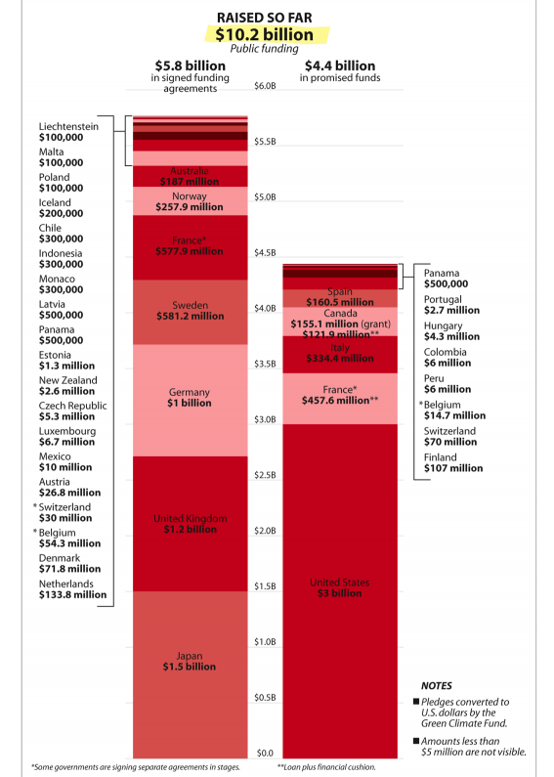
Se han recaudado 10.200 millones de dólares para el Fondo Verde para el Clima de los 100.000 millones de dólares anuales que se esperan.
Oct 1, 2015
Notes:
Source: http://insideclimatenews.org/news/05102015/climate-treaty-forecast-cloudy-chance-disaster-united-nations-pledge-global-warming

Slide 63
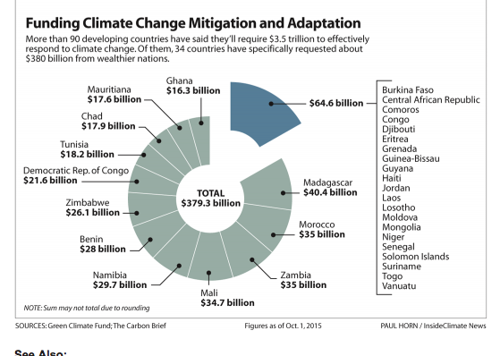
Financiación de acciones de Mitigacion y Adaptacion frente al Cambio Climático
Mas de 90 países en desarrollo han dicho que requerirán USD 3.500.000.000.000 para responder al cambio climático. De ellos, 34 paises han pedido USD 380.000.000.000 a los paises desarrollados.
FUENTE: Green Climate Fund, The Carbon Brief.
Notes:
Source: http://insideclimatenews.org/news/05102015/climate-treaty-forecast-cloudy-chance-disaster-united-nations-pledge-global-warming

Slide 64
Let’s play a short version of World Climate
Notes:
Para reflexión final: Visión general de las promesas que salen de París

Slide 65
Referencia
Emisiones equivalentes de CO2
60
50
40
4.5°C
Emisiones de Gases de efecto invernadero GEIs en GtCO2e/año
en 2100
Greenhouse Gas Emissions (GtonsCO₂e / year)
30
20
Otros en Desarrollo
China
Otros Desarrollados
USA
UE
India
10
0
2000
2020
2040
2060
2080
2100
Notes:
Guión:Sin la adopción de medidas en el mundo se encamina a 4,5ºC de calentamiento por encima de los niveles pre-industriales para el año 2100 y luego la situación seguirá empeorando.

Slide 66
NDCs actuales
Emisiones equivalentes de CO2
60
50
40
3.5°C
Emisiones de Gases de efecto invernadero GEIs en GtCO2e/año
en 2100
Greenhouse Gas Emissions (GtonsCO₂e / year)
30
20
Otros en Desarrollo
China
Otros Desarrollados
USA
UE
India
10
0
2000
2020
2040
2060
2080
2100
Notes:
Guión: Cuando las contribuciones de París se suman vemos que esto pone el mundo en vías de 3,5 gradoscentígrados. Esto e un progreso, pero todavía muy por encima del objetivo de mantenerse por debajo de 2 grados centígrados. Tenga en cuenta aquí que la mayoría de los países sólo han hecho políticas formales hasta el año 2030. Los Estados Unidos, la Unión Europea, y otros países desarrollados ya están pensando en reducir sus emisiones y China se ha comprometido a alcanzar su punto máximo sus emisiones de dióxido de carbono en 2030.<voltear hacia atrás y hacia adelante entre esto y la diapositiva anterior a ayudar al público a ver la diferencia de que cada grupo haya hecho.>

Slide 67
Mecanismo / camino de éxito para llegar debajo de los 2º
Emisiones equivalentes de CO2
60
50
40
1.8°C
Emisiones de Gases de efecto invernadero GEIs en GtCO2e/año
en 2100
Greenhouse Gas Emissions (GtonsCO₂e / year)
30
20
Otros en Desarrollo
China
Otros Desarrollados
USA
UE
India
10
0
2000
2020
2040
2060
2080
2100

Slide 68
Mecanismo para alcanzar 1.5
Emisiones equivalentes de CO2
60
50
40
1.5°C
Emisiones de Gases de efecto invernadero GEIs en GtCO2e/año
en 2100
Greenhouse Gas Emissions (GtonsCO₂e / year)
30
20
Otros en Desarrollo
China
Otros Desarrollados
USA
UE
India
10
0
2000
2020
2040
2060
2080
2100
Notes:
Guión: Para mantenerse por debajo de 1,5 grados centígrados, que es lo que muchos de los países más vulnerables están pidiendo, se requiere reducciones inmediatas en las emisiones a un ritmo muy rápido.

Slide 69
Acuerdo de París promete ser más fuerte antes de la próxima ronda de contribuciones para limitar el calentamiento a 2 ° C o 1,5 ° C

Slide 70
Con mayor ambición, el acuerdo de París podría limitar el calentamiento por debajo de 1.5 ° C.
¿Qué NDCs se necesitarían para 2030?
 | (NDC actualmente comprometidos) | Mejora requerida para 2030 | 2030-2050
UE | 40% debajo de los niveles de 1990 para 2030. | 62% debajo de los niveles de 1990 para 2030. (60% debajo de 2005) | 95% de los niveles de 2005 al llegar al 2050
USA. | 26% debajo de los niveles de 2005 para 2025 | 60% debajo de los niveles de 2005 para 2030 | 95% debajo de los niveles de 2005 para 2050
Otros Desarrollados | 2.2% de disminución debajo el nivel de 2005 para el año 2030* | 60% below 2005 levels by 2030 (or 64% below 1990 levels) | 95% below 2005 by 2050
China | Máximo de emisiones de CO2, 60% debajo de 2005 para 2030; Forestation de 100 millones de hectáreas. | Máximo de emisiones para 2025 | Reducir emisiones 5% por año.
Otros en desarrollo | 14% below BAU by 2030* | Peak by 2025 | Reduce 5% per year after
*Nivel de ambición del conjunto de NDC sumando las NDC individuales dentro de un mismo grupo.

Slide 71
Paris:
Acuerdo histórico que involucra a todas las naciones.
Pero es voluntario.
Objetivos más estrictos: limitar el calentamiento a "muy por debajo de 2 ° C ... y esforzarse para limitar [el calentamiento] a 1,5 ° C"
Sin embargo, objetivos sin acción no significan nada.
INDCs de mas de 180 naciones
Pero su implementación solo limita el aumento de la temperatura media global en 3.5ª.
Incluye un mecanismo de revision para fortalecer las INDCs
Ningún requisito para una mayor ambición o acción temprana.
""un marco de transparencia mejorado ..." para usar "métricas evaluadas por [IPCC]" para "garantizar la coherencia metodológica".
No hay garantía de evitar trampas y excepciones.

Slide 72
Para más información, y / u organizar una simulación:
www.climateinteractive.org/worldclimate
Todos los materiales están disponibles gratis.
Por favor registre su evento!

Slide 73
Agenda tipica para Clima Mundial Ejemplo de una sesión de 3-horas
9:00 - 9:15. Recepción de los participantes, introducción general
9:15 - 9:30 Introducción, discurso inicial y ciencia del cambio climatico (diapositivas 2-26)
9:30 – 9:50 Primer ronda de negociación.
9:50 -10:20 Discursos, C-ROADS, resultados y modelo de la bañera (diapositivas 27-31)
10:20 -10:35 2nd Segunda ronda de negociacion.
10:35 - 10:55 Discursos, C-ROADS yu results
10:55 - 11:00 Cierre de las negociaciones
11:00 - 12:00 Sesion de debriefing.

